Slide 1
Промышленное программирование на практике
Кирилл Колобов Программист в группе разработки Умного дома, VK Студент ПМ-ПУ СПбГУ

Slide 2
О чем вы узнаете на лекции
Что такое процесс? Из чего состоит исполняемый файл?
Что такое операционная система? Зачем нужна и что из себя представляет?
Что такое docker-образ, dockerfile, контерейнизация и зачем это нужно?
Какова структура веб-сервиса?

Slide 3
Приложение

Slide 4
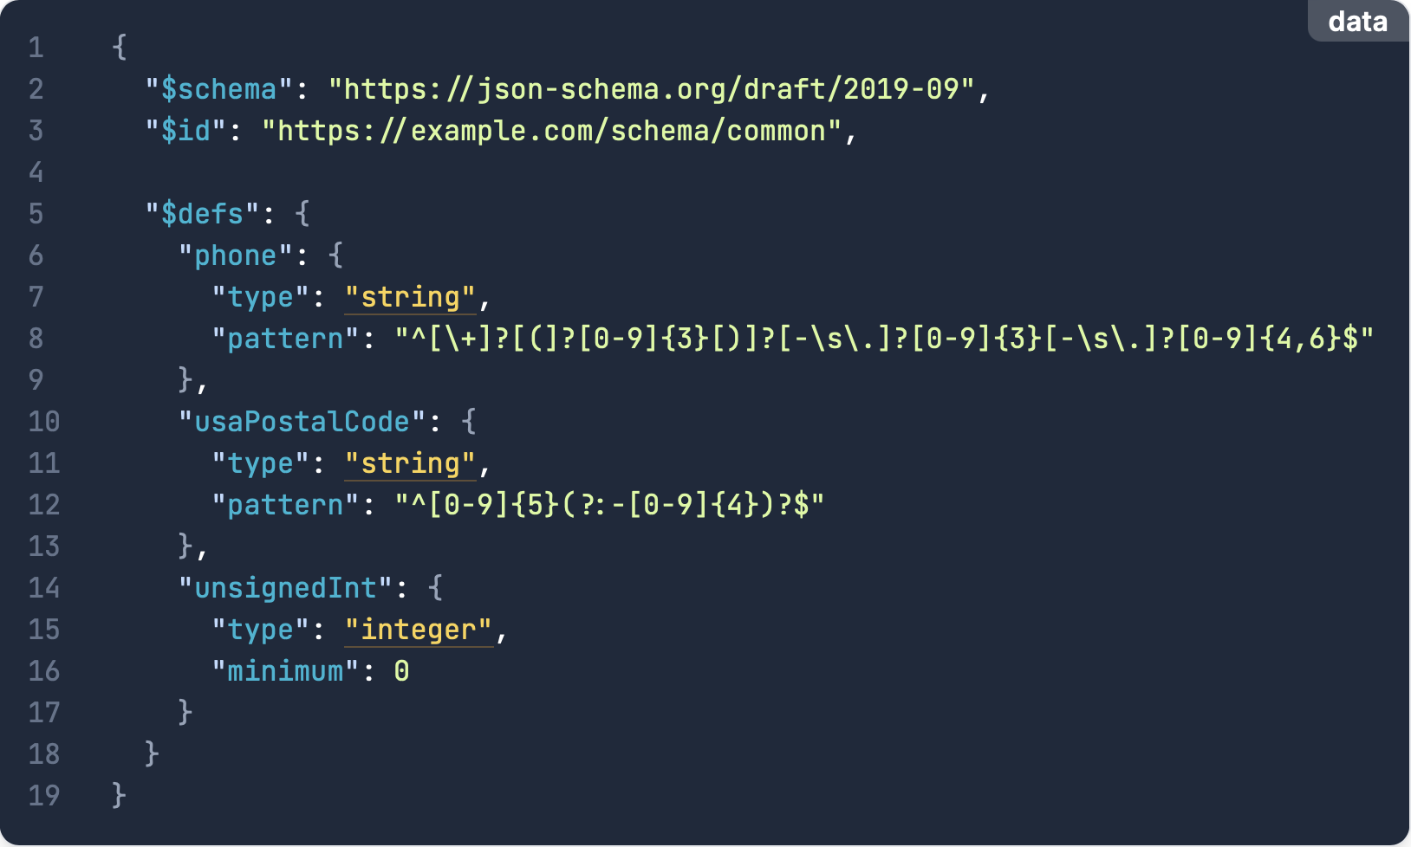
Формат JSON

Slide 5
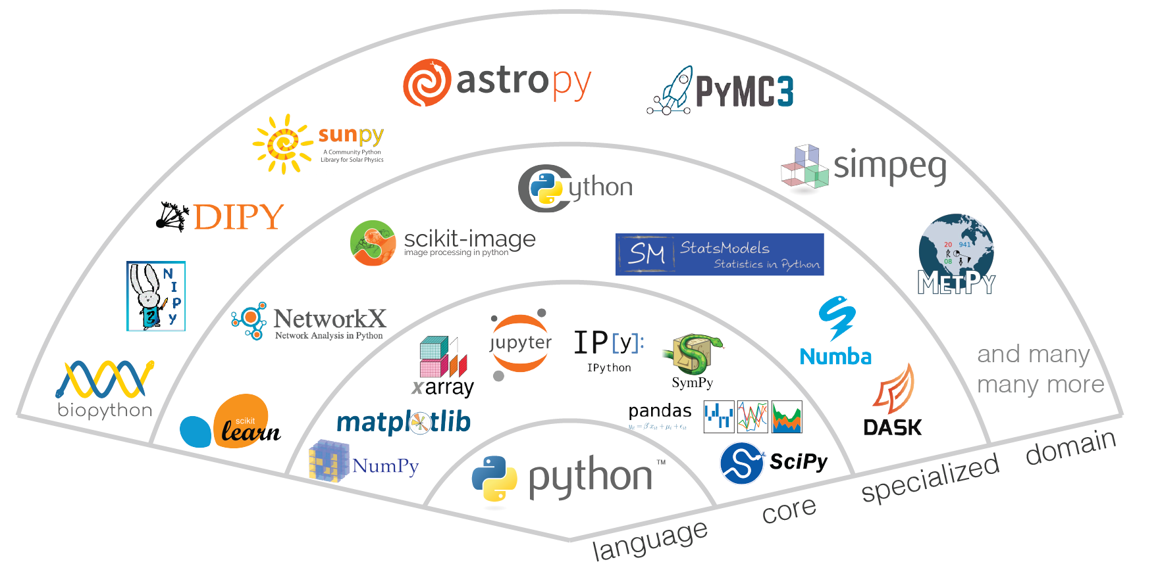
Библиотеки

Slide 6
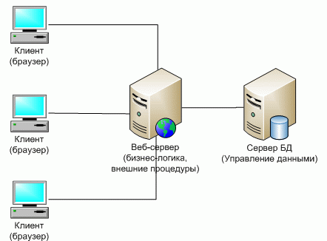
Архитектура веб-приложения

Slide 7
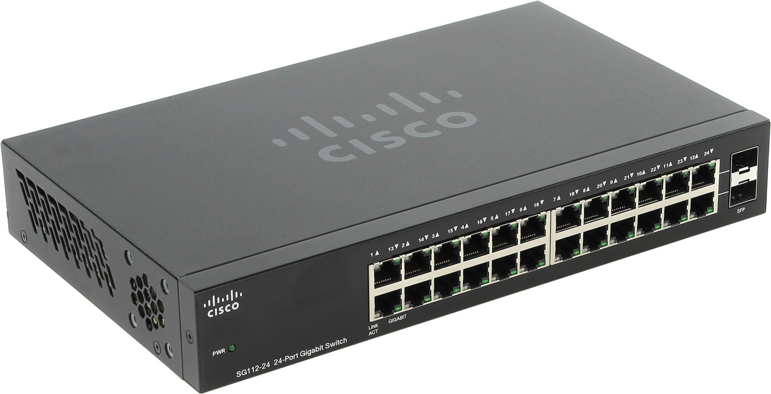
Что такое порт?

Slide 8

Что такое Docker?

Slide 9
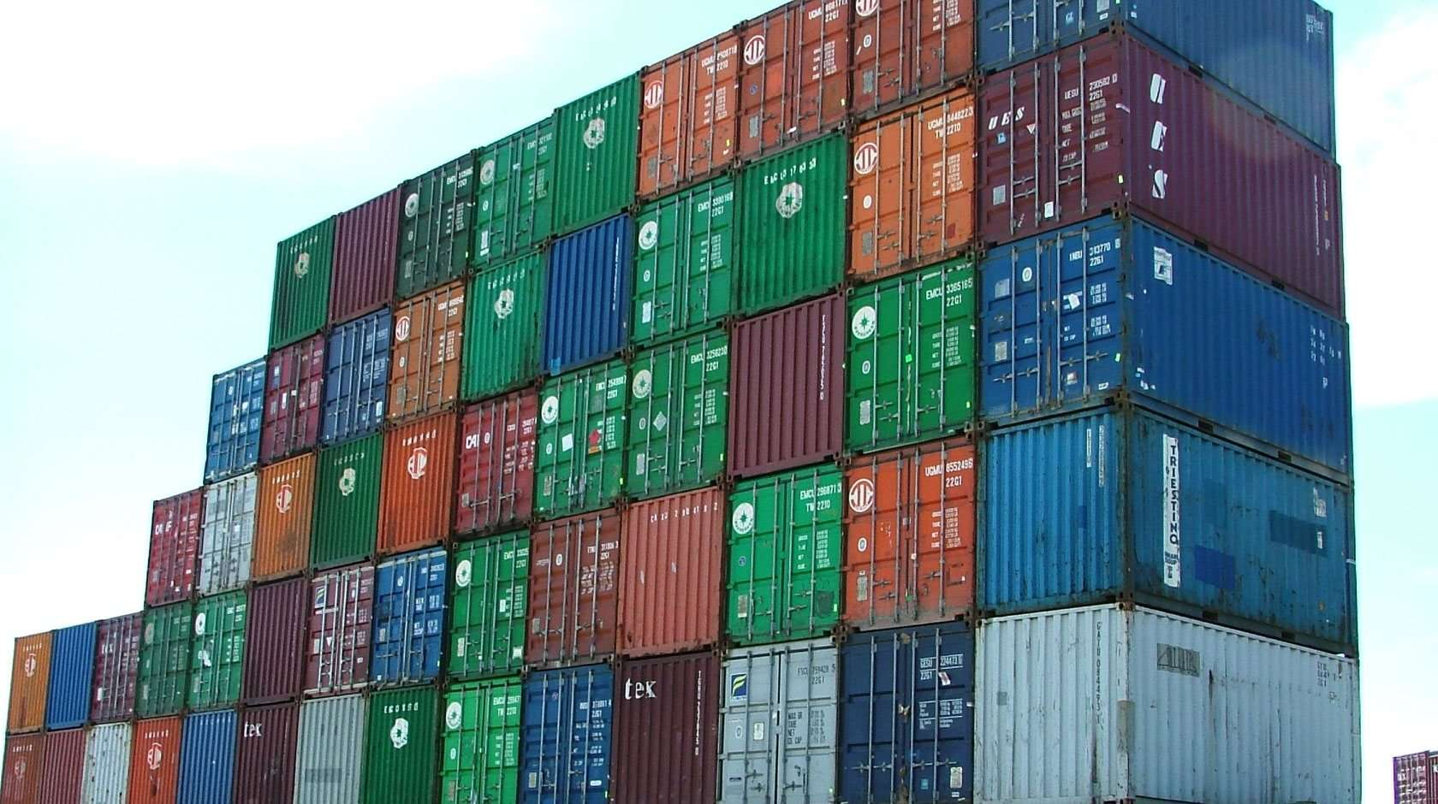
Идея контерейнизации

Slide 10
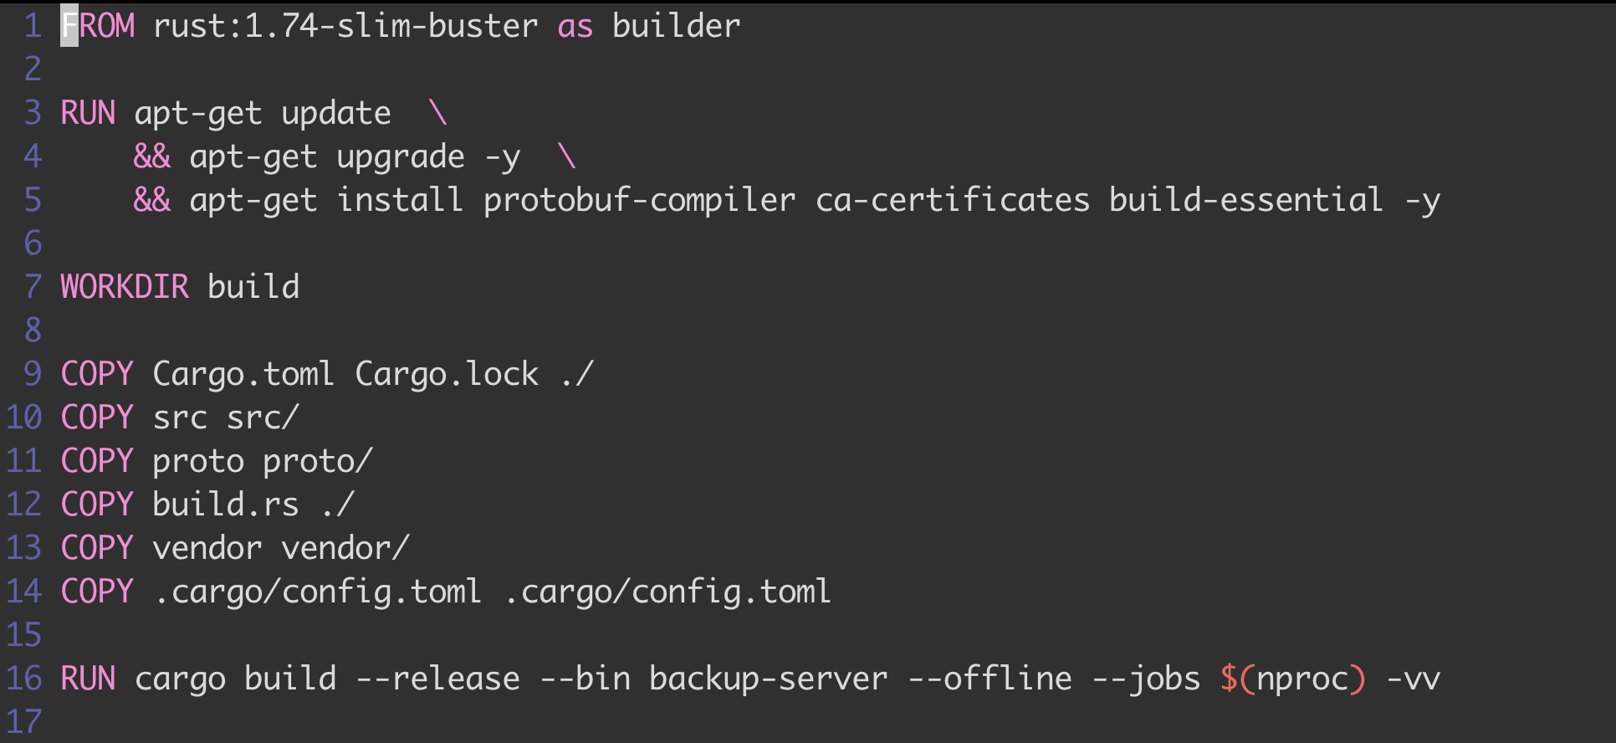
Пример Dockerfile

Slide 11

Что такое сервер?

Slide 12
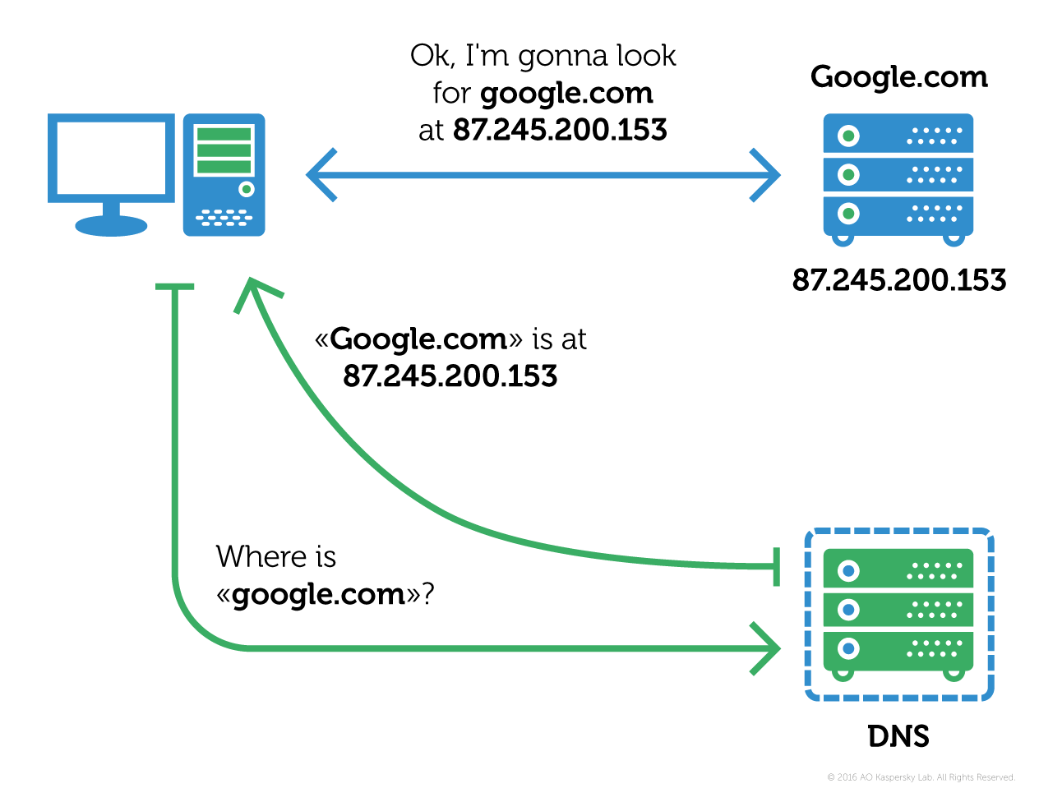
DNS

Slide 13
Резюме 1 части. Вопросы для самопроверки
В чём идея docker, ради чего его используют?
Из чего состоит веб-сервис?
Что такое облако?
Как происходит обращение к вашей любимой соцсети по шагам?

Slide 14
Теория операционных систем

Slide 15
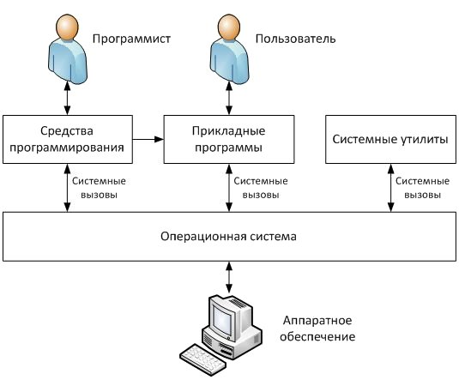
Что такое операционная система

Slide 16
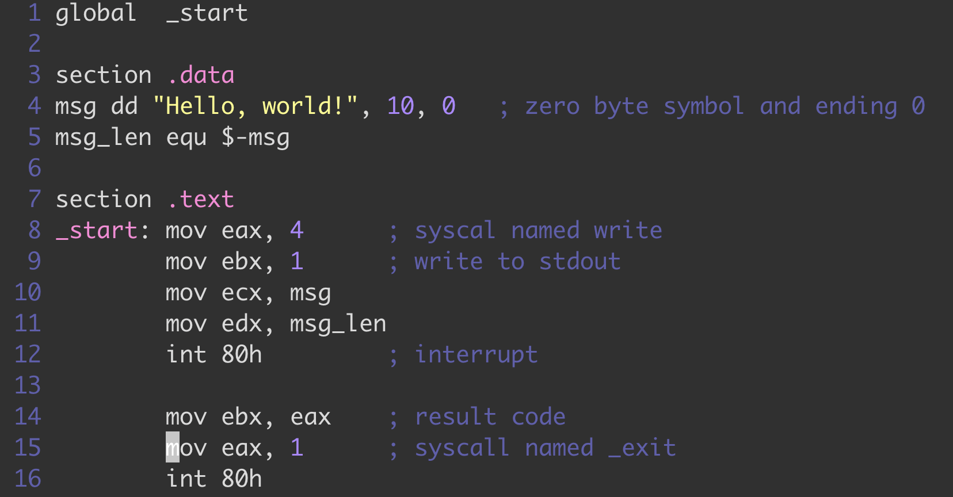
Пример обращения к системным вызовам

Slide 17
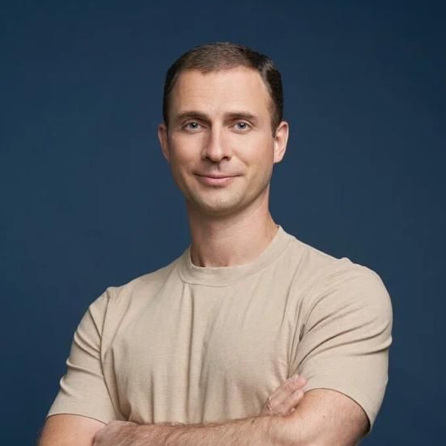
VK активно развивается и стремится стать центром технологической экспертизы в России.
Уверен, что опыт коллег поможет в достижении этой амбициозной цели. Их практическая экспертиза в разработке и внедрении передовых технологий в продукты VK вносит значительный вклад в развитие бизнеса и имеет большой потенциал для масштабирования.
Владимир Кириенко
Генеральный директор VK

Slide 18
Образовательные и карьерные возможности от VK Education

Slide 19

VK Education — открываем прозрачный путь в IT
12+
80+
лет реализуем образовательные проекты
курсов проводим в течение года
30+
170+
лучших вузов партнеров со всей страны
наших выпускников стали сотрудниками VK в 2022 году
от 5 до 11
человек на место — конкурс при поступлении на образовательные программы
Notes:
Мы уже 11 лет развиваем профориентационные и образовательные проекты, а также приглашаем студентов и недавних выпускников стать частью нашей команды. За эти годы огромное количество молодых людей прошли через наши проекты, нашли интересные профессии и смогли подготовиться к работе в IT и digital

Slide 20
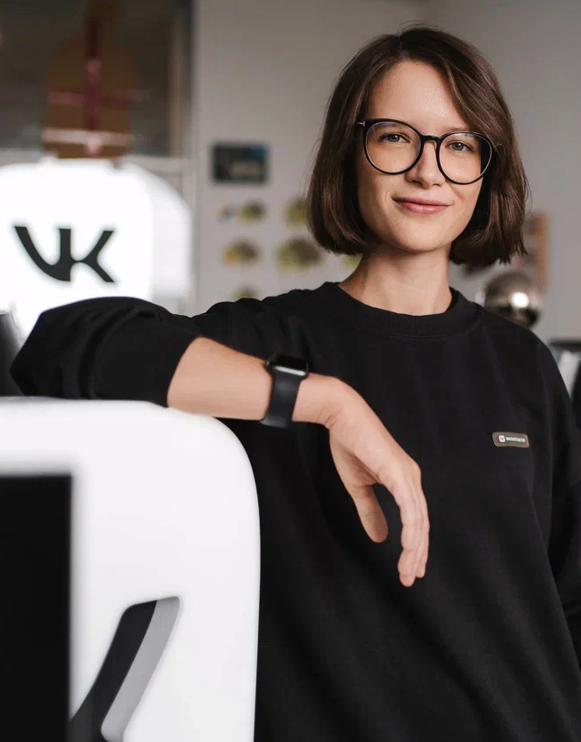


Погружайся в мир IT и digital параллельно с учебой в вузе
Образовательные проекты
Бесплатное практикоориентированное обучение длительностью 1-4 семестра
Большой выбор образовательных программ в онлайне и офлайне
Преподаватели – эксперты компании VK
Обучение на реальных кейсах
Мероприятия для сообщества студентов
Notes:
Образовательные проекты – основа деятельности VK Education. Мы предлагаем большой выбор бесплатных образовательных программ в онлайне и офлайне разной длительности и по множеству направлений. Чтобы учиться, нужно выбрать желаемый курс, зарегистрироваться и пройти отбор. Курсы запускаются в осеннем и весеннем семестрах – следите за запусками и выбирайте курс по душе.

Slide 21
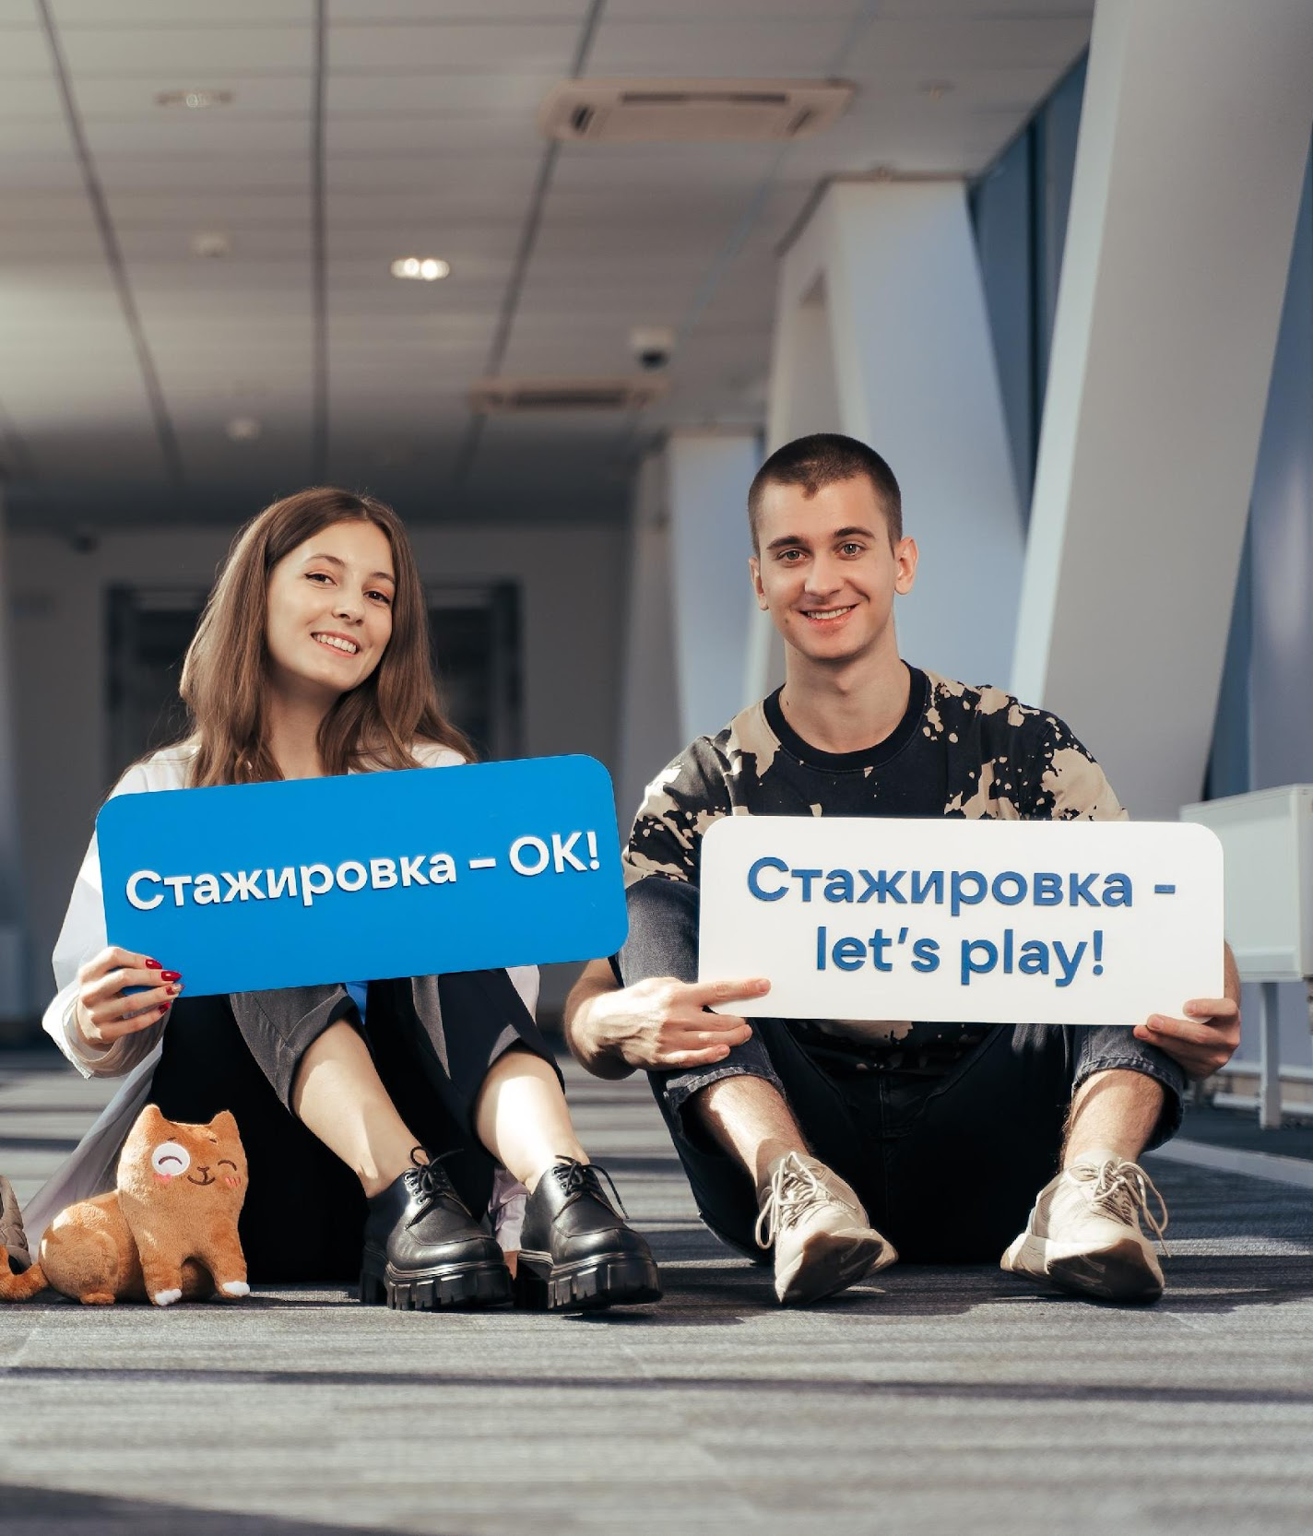
Стажировка VK
Для тех, кто хочет решать задачи, с которыми команды VK сталкиваются каждый день
Оплачиваемая стажировка длительностью от 2 до 6 месяцев
Работа над реальными задачами под руководством персонального наставника
Развитие профессиональных навыков в выбранном направлении
Возможность трудоустроиться в VK по итогам программы
Notes:
Стажировка – для тех, кто готов глубоко погрузиться в команду VK и работать над реальными задачами. Участвовать могут любые студенты и недавние выпускники вузов
форматы работы разные: гибрид, офис, удаленно – в зависимости от команды
конверсия по окончанию стажировки 70% - продолжили работу в компании
NPS стажеров - 100%

Slide 22

Подписывайтесь на нас и следите за новостями
Портал VK Education
Посмотреть доступные курсы, зарегистрироваться и подать заявку
Сообщество VK Education
Следить за новыми запусками и узнавать, как строить карьеру в IT вместе с VK
Notes:
Подписывайтесь на нас и следите за новостями

Slide 23
Спасибо за внимание!

